Slide 1
Solution au besoin du client
01
Power Automate

Slide 2



Étapes Nécessaire
Formulaire
Classeurs Execl
Flux
Vérification
Création du formulaire
Création des classeurs Excel
Création et adaptation du flux
Test en équipe
Notes:
test

Slide 3
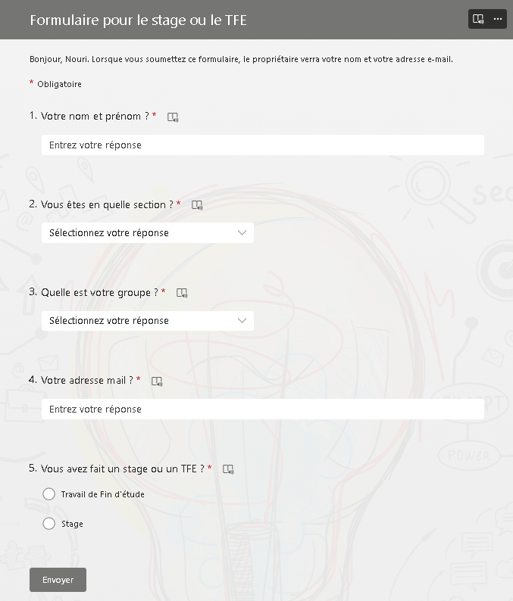
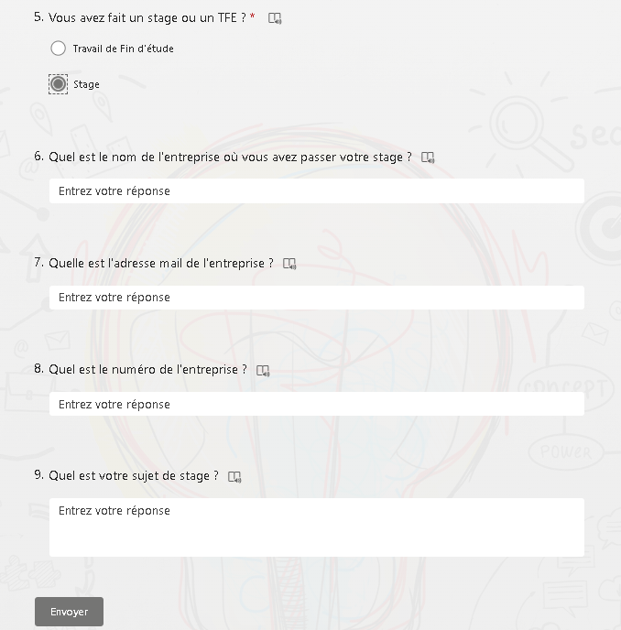
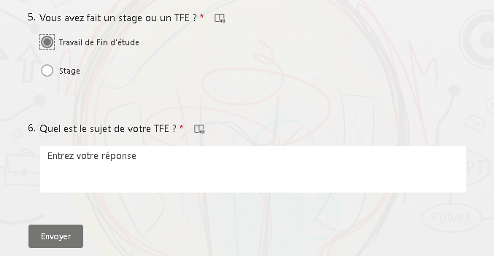
Formulaire
Stage
Travail de Fin d’Étude (TFE)
Informations des étudiants
Les informations personnelles des Étudiants (nom, prénom, email, etc…)
Sujet de stage, informations entreprises, etc …
Sujet TFE

Slide 4
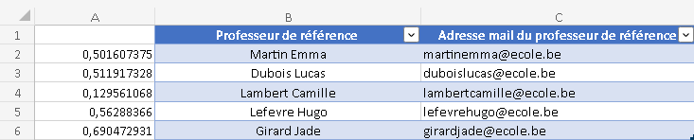
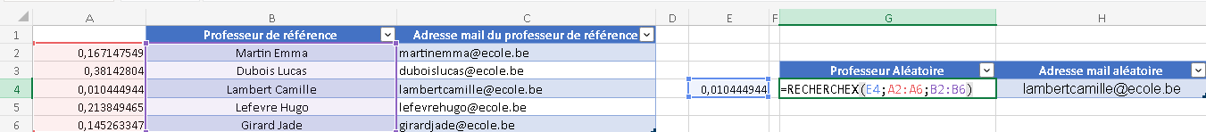
Classeurs Excel
Excel Professeur
Excel Validation
Contient les noms et adresse mails des professeurs de référence
Contient les informations des stages et TFE valider

Slide 5
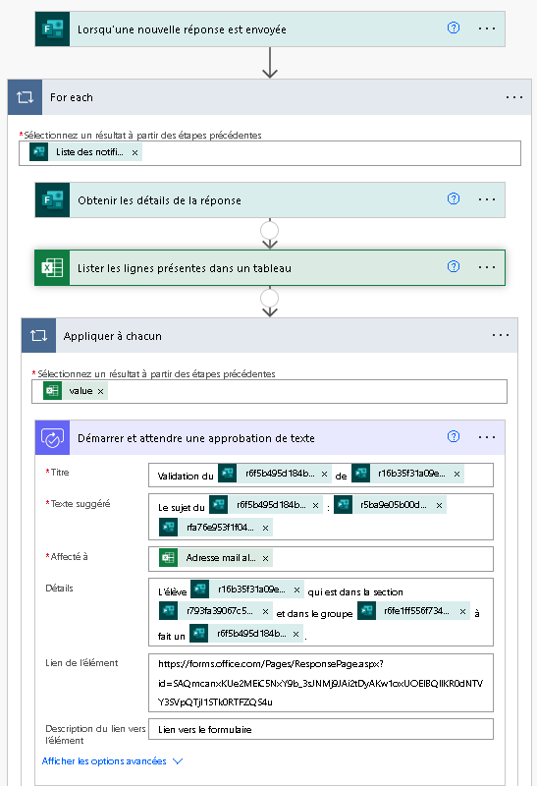
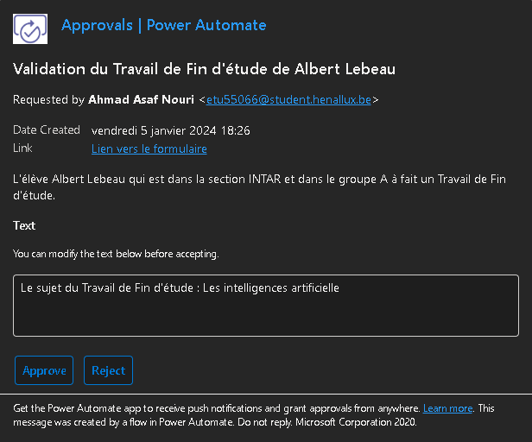
Flux Power Automate
Envoi de réponse dû formulaire
Récupération des informations du formulaire
Récupération de l’Excel Professeurs de référence
Envoyer une demande d’approbation
Attendre réponse
Approuvée
Refusée

Slide 6
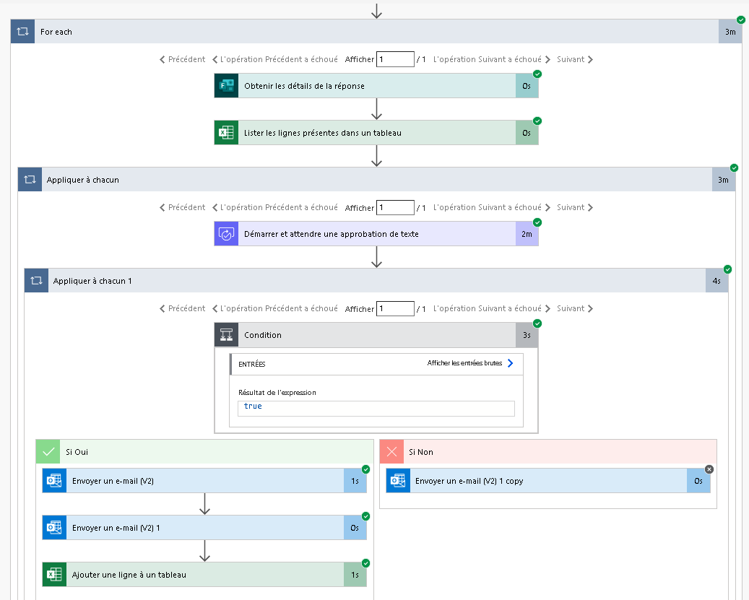
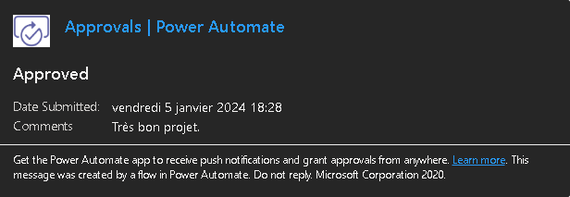
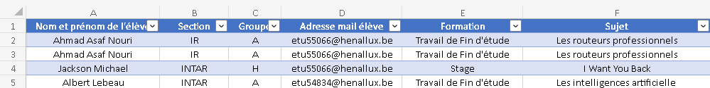
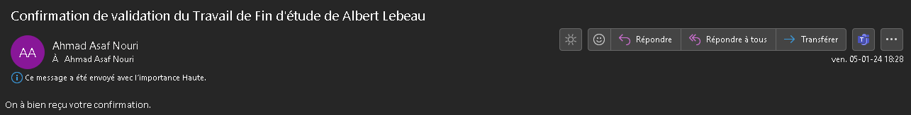
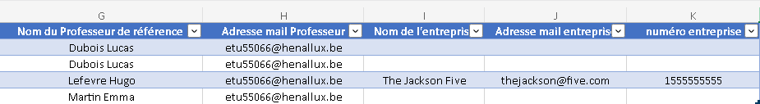
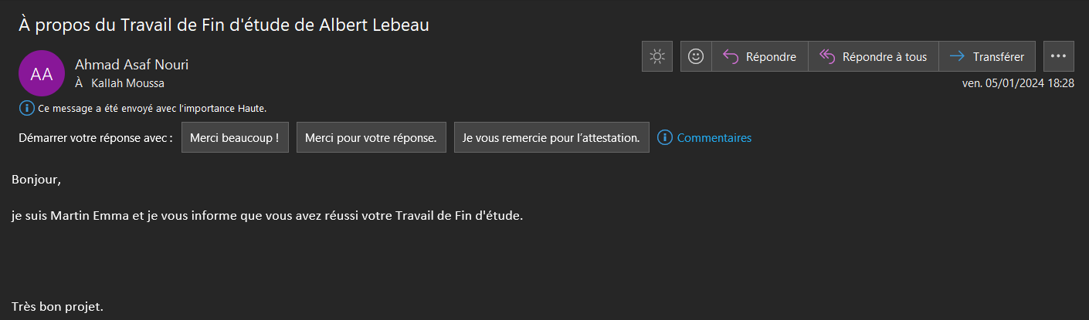
Approuvée
Envoie de mail
Enregistrement
Les informations du formulaire et le nom et prénom dû professeur de référence sont enregistrés dans le tableau Excel
Le professeur reçois un mail de confirmation et l’étudiant reçois un mail d’approbation

Slide 7
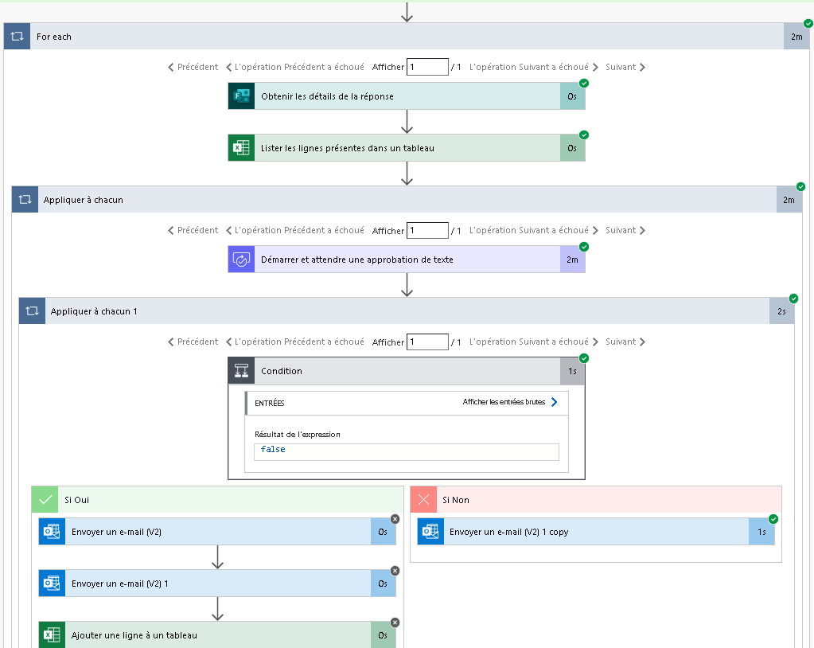
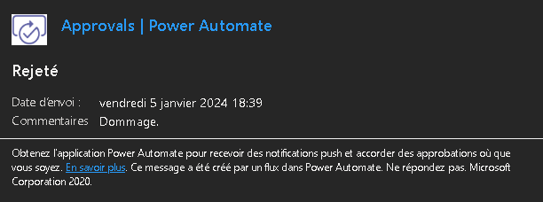
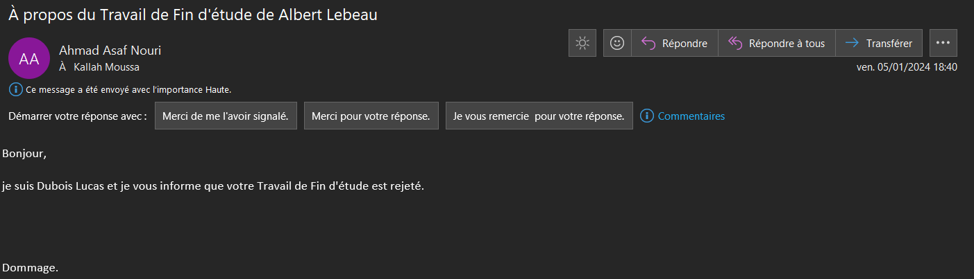
Refus
Envoie de mail
Pas d’enregistrement
Seul l’étudiant reçois un mail de refus
L’étudiant n’est pas enregistré dans le tableau Excel

Slide 8
Portfolio
03
Dépôt GitHub

Slide 9
A propos de GitHub
Gestion des versions
Facilité de partage
Détection de problèmes
Suivi de la contribution
GitHub offre la possibilité de revenir en arrière si nécessaire
Les utilisateurs peuvent se partager des fichiers facilement
Le système d’issues permet de gérer et suivre les problèmes
Grâce à des illustrations telles que des graphiques

Slide 10
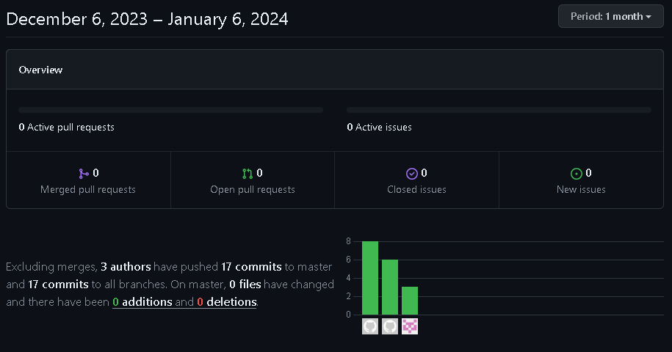
A propos du Portfolio
Dépôt des cours
Synthèse OSD
Synthèse Réseau informatique
Cours Anglais
Commande Git
Illustration de contribution

